Slide 1
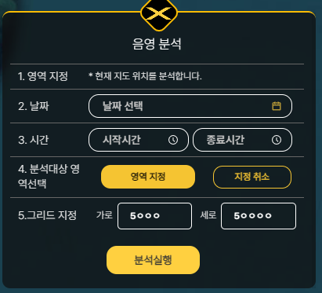
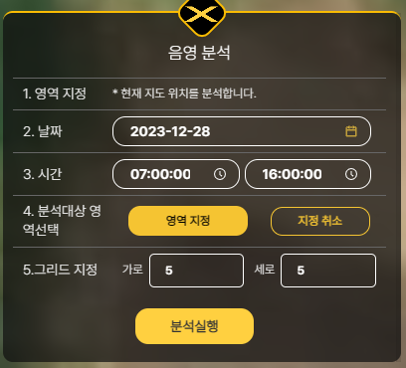
음영분석
①
②
④
⑤
③
①
1 번에서 달력만 선택가능하게 한다. 입력 불가능
2 번에서 시간을 선택만 가능하게 한다. 입력 불가능
3 번에서 숫자만 입력 가능하게 하고, 자리수 고정하게 한다.
3 번에서 가로,세로 길이의 단위가 표시 되어야 한다. M, km 등
4 번에서 시간 자리 짤림
5 번에서 문구 변경. 그리드 지정 → 그리스 수 지정
②
③
③
⑥
④
⑤

Slide 2
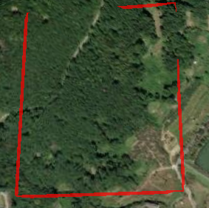
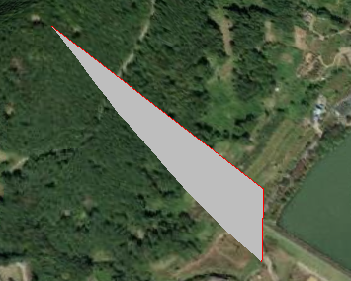
음영분석
①
②
①
②
1 번에서 영역지정을 한 후 마우스 오른쪽 클릭하면 2 번과 같이 되는 현상이 맞는가?
1 번에서 영역지정을 굴곡면 지정 할 수 있어야 한다
①
③
③
⑤
⑥
④
④
②

Slide 3
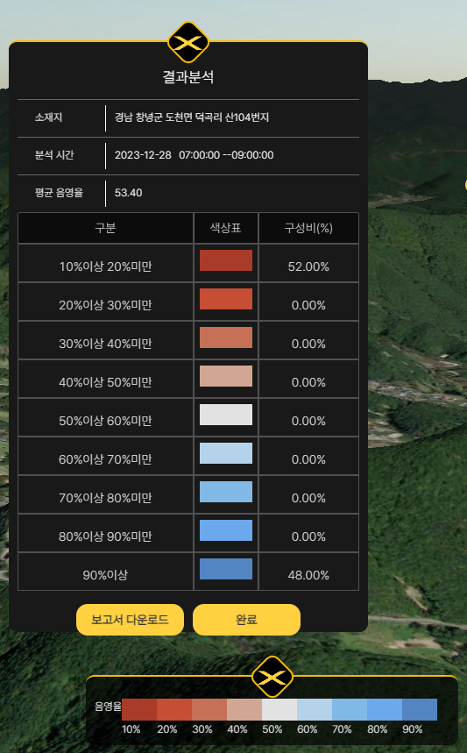
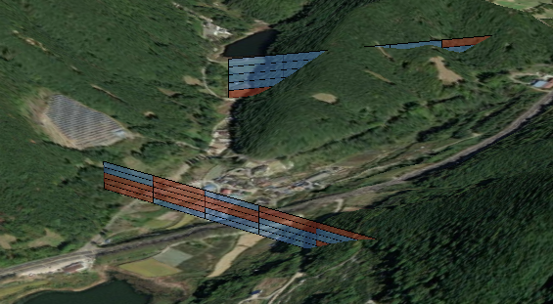
음영분석
⑤
①
②
④
③
①
1 번에서 이전에 분석한 자료가 그대로 남아 있음
1 번, 2 번에서 처럼 산에 가려 보이지 않음
3 번에서 닫기(“X”) 작동하지 않음
4 번에서 바탕 사이즈 조정 필요
4 번에서 완료 버턴 클릭하면 빈 화면이 나타남
5 번에서 영역지정을 여러 개의 소재지로 겹쳐 지정할 경우 5 번에서 영역지정한 소재지 전부 표현 되어야 한다
①
②
③
②
⑥
③
④
⑤
⑤

Slide 4
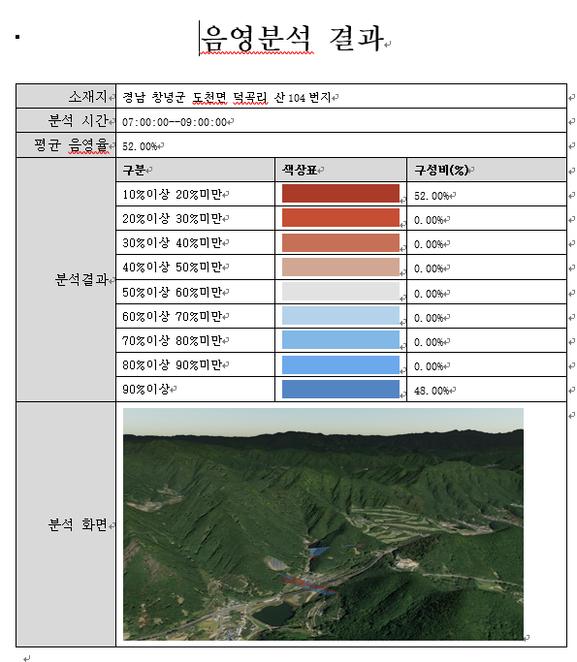
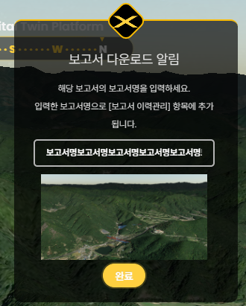
음영분석
②
①
①
1 번에서 글자수 제한할 필요가 있음. 예) 100자 이내로 입력하세요
2 번에서 여러 지번으로 영역지정할 경우 영역지정한 주소 전부 표현되어야 함
②
④
③
②
④
⑤
⑥
③

Slide 5
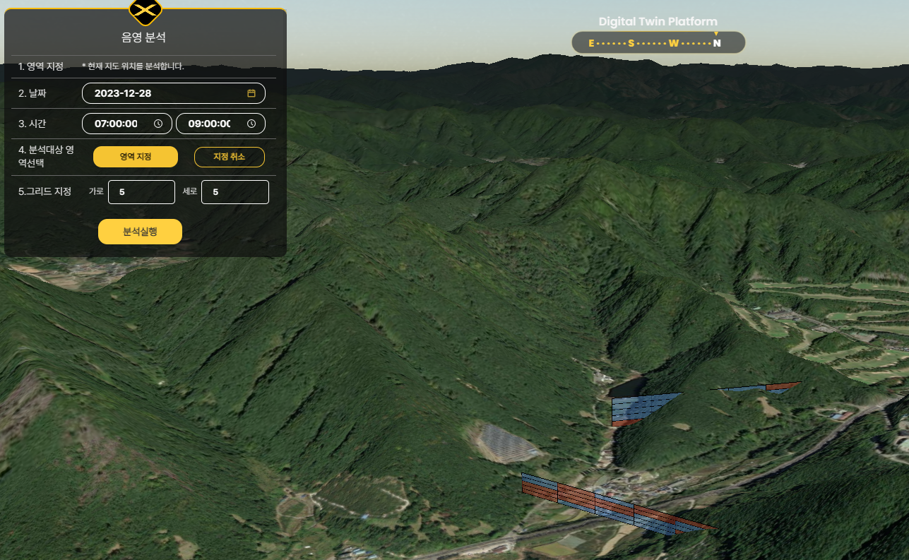
음영분석
③
①
②
①
②
1 번에서 분석완료 버턴 클릭시 2 번 분석결과자료도 clear 되어야 함.
1 번에서 분석완료 버턴 클릭시 3 번에 세팅한 값들도 초기화 되어야 함
①
③
⑤
⑥
④
④
②

